Slide 1
RiskCheck an Schlüsselstellen Stephan Harvey
WSL-Institut für Schnee- und Lawinenforschung SLF

Slide 2
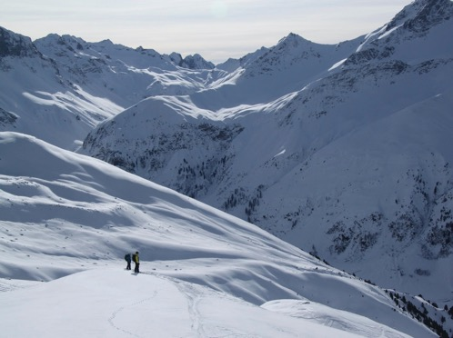
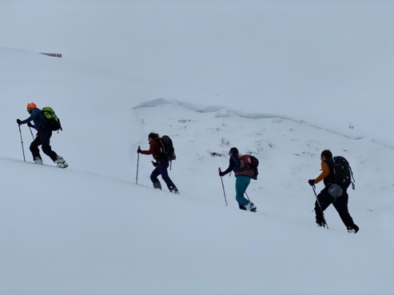
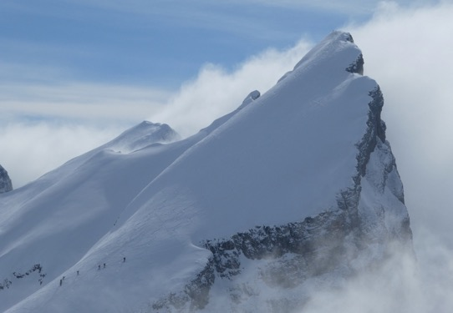
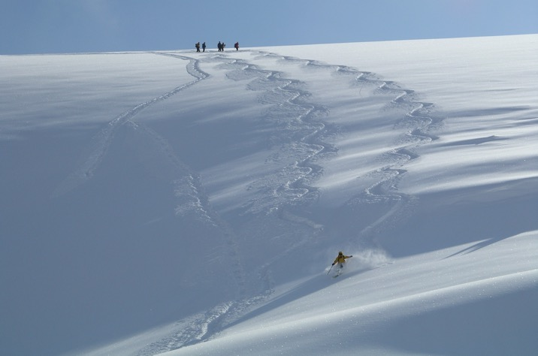
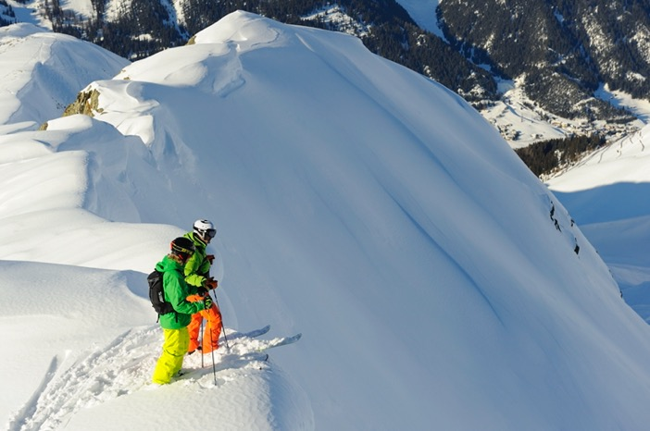
Wie wahrscheinlich ist eine Lawinenauslösung?
Was wären die Folgen einer Auslösung?
Wo ist man vorab durch Lawinen gefährdet?
?
Wie ist der Entscheid und wie ist er vom Faktor Mensch beeinflusst?
Wie hoch ist das Risiko unter Berücksichtigung geeigneter Massnahmen?

Slide 3
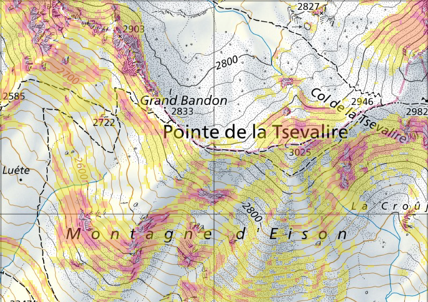
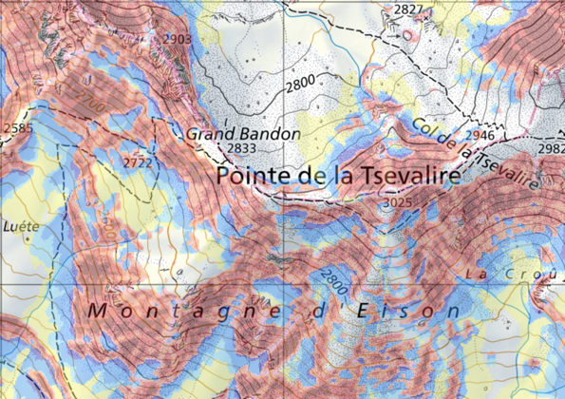
Wo ist man vorab durch Lawinen gefährdet?
Hangneigungskarten
Lawinengeländekarten
Lawinenbulletin (Region, Gefahrenstellen)

Slide 4
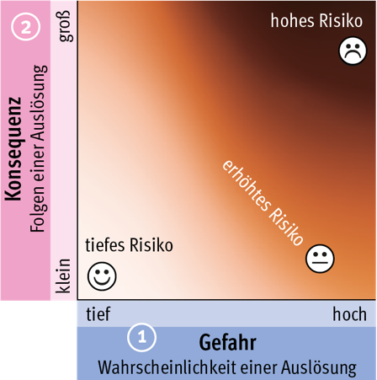
Wie wahrscheinlich ist eine Lawinenauslösung?
Was wären die Folgen einer Auslösung?
RiskCheck
für
Schlüsselstellen
Wie hoch ist das Risiko unter Berücksichtigung geeigneter Massnahmen?

Slide 5
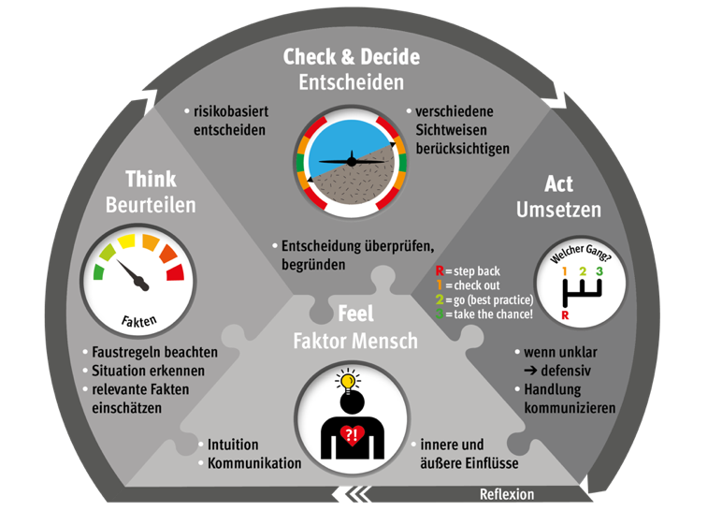
Wie ist der Entscheid und wie ist er vom Faktor Mensch beeinflusst?
Cockpit

Slide 6
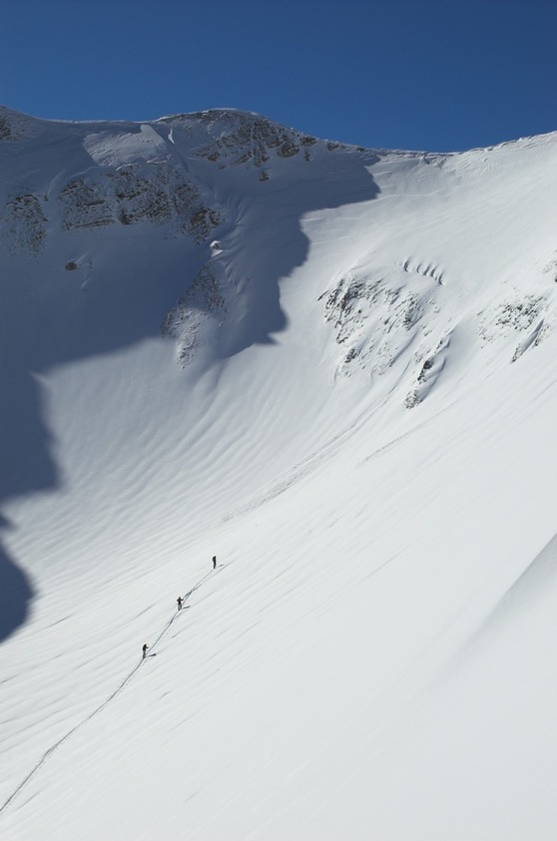
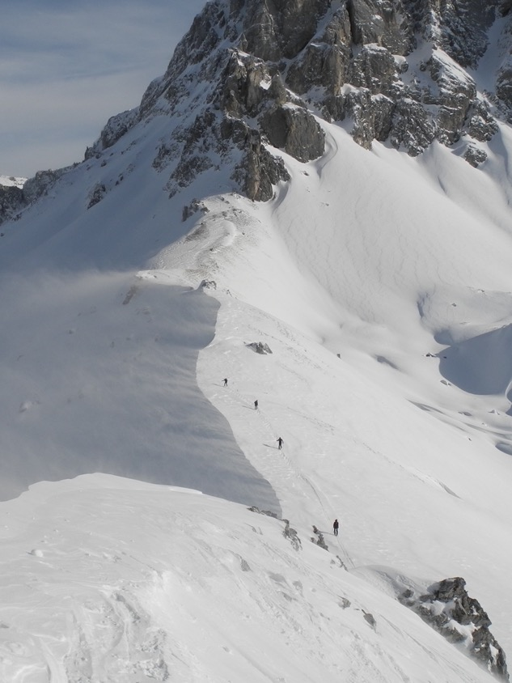
RiskCheck für Schlüsselstellen

Slide 7
Was sind Schlüsselstellen?
Stellen wo Risiko im Detail beurteilt werden muss
Generell alle Hänge über 30°(Steilhänge)
Ausser Hänge die in der aktuellen Lawinensituation eindeutig günstig sind, z.B.:
Wald
Lawinensituation gemäss Lawinenbulletin klar günstig.
Falls Fernauslösungen oder Spontanlawinen möglich
→ Hangfuss von Steilhängen und Auslaufbereich von mittleren bis grossen Lawinen
Notes:
Schlüsselstellen werden in erster Linie über das Gelände identifiziert.

Slide 8
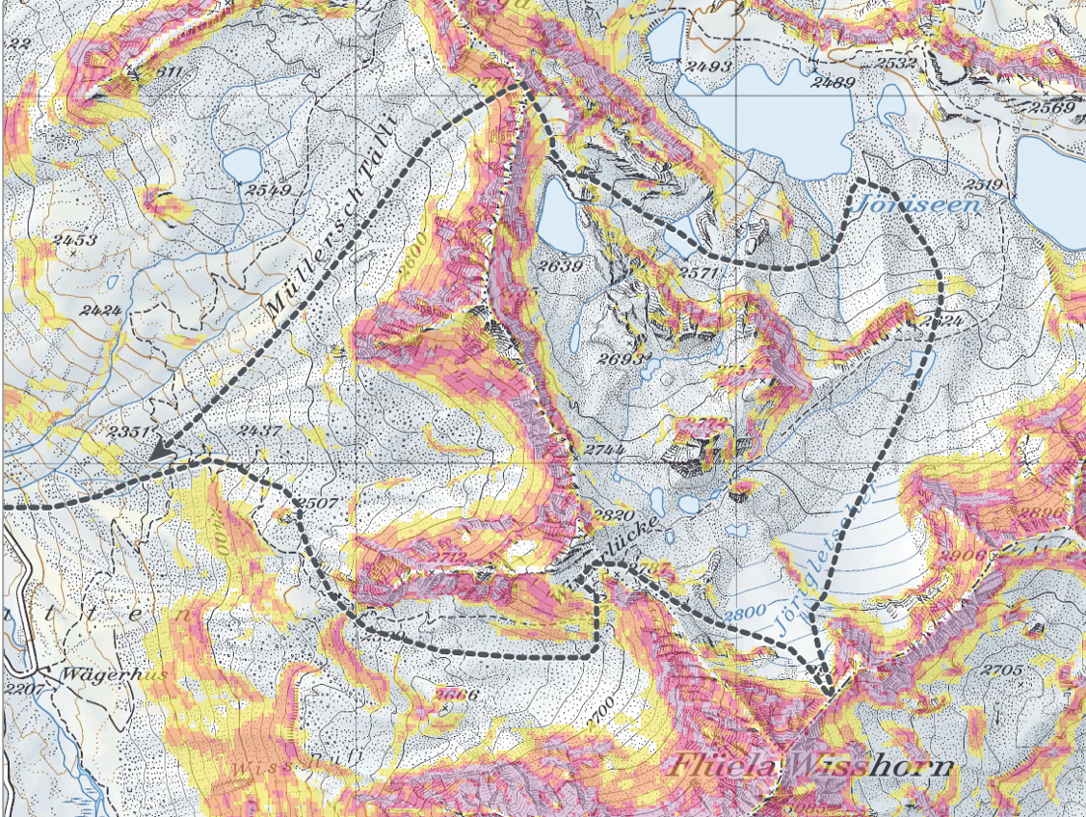
Schlüsselstellen

Slide 9
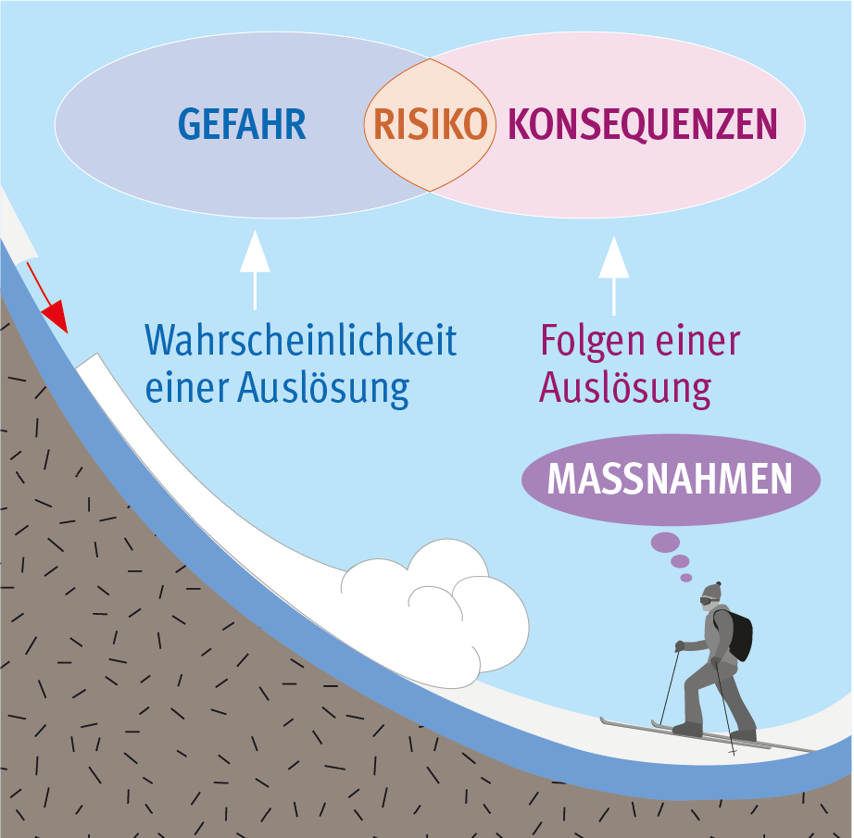

Slide 10
Zentrale Fragen
Massnahmen berücksichtigen!
Gefahr
Wie wahrscheinlich ist eine Lawinenauslösung?
Risiko
Wie hoch ist das Risiko und passt es zu mir und zur Gruppe?
Konsequenzen
Was wären die Folgen einer Auslösung?
Massnahmen
Lassen sich mit Massnahmen Gefahr und/oder Konsequenzen verringern?

Slide 11

RiskCheck Konzept
Bandbreite der Einschätzung
Gefahr
tief: günstige Lawinensituation
hoch: schwache Schneedecke, spontane Lawinen
Risiko
?
Konsequenzen
klein: nicht ganz verschüttet, unverletzt
gross: tiefe Verschüttung, tödliche Verletzung
Kombination Gefahr und Konsequenzen
Fokus auf wesentliche Fragen zu Gefahr und Konsequenzen
Antworten führen grafisch zur Risikoanalyse

Slide 12
RiskCheck Konzept
Ablauf
Gefahr erkennen und beurteilen
Konsequenzen abschätzen
Risiko unter Berücksichtigung von Massnahmen bewerten

Slide 13




RiskCheck Konzept
Risikobeurteilung
Verzicht empfohlen. Alternative wählen
Detaillierte Beurteilung notwendig, ansonsten Verzicht empfohlen. Wirkungsvolle zusätzliche Massnahmen sind angebracht.
Vorsicht! Fehleinschätzungen führen schnell zu hohem Risiko. Bei Unsicherheit ➔ Verzicht
Die Schlüsselstelle kann, sofern die Massnahmen eingehalten werden, begangen werden.

Slide 14
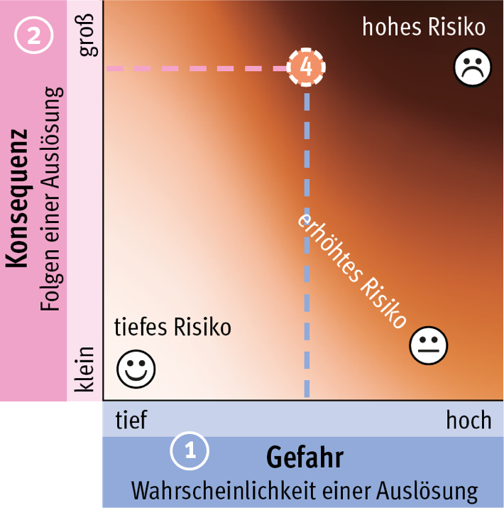
RiskCheck für Schlüsselstellen
Erste grobe Bewertung des Risikos:
Kombination Gefahr und Konsequenzen

Slide 15
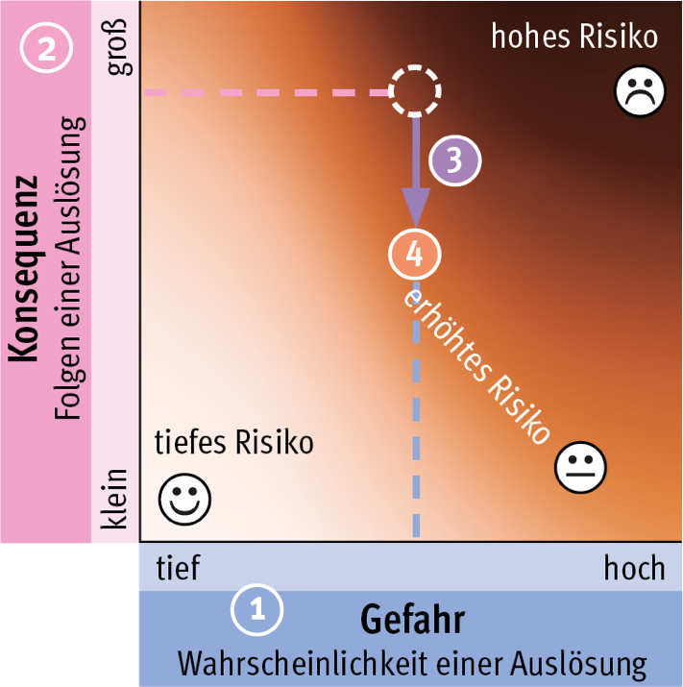
RiskCheck für Schlüsselstellen
Massnahmen welche die Konsequenzen verringern, z.B.:
rückenartiges Gelände bevorzugen
Stellen mit hoher Absturz- bzw. Verschüttungsgefahr meiden (Spuranlage)
Sammelpunkte in nicht exponierten Bereichen wählen („sicher Inseln“)
Am Rand des potenziellen Anrissgebietes bleiben

Slide 16
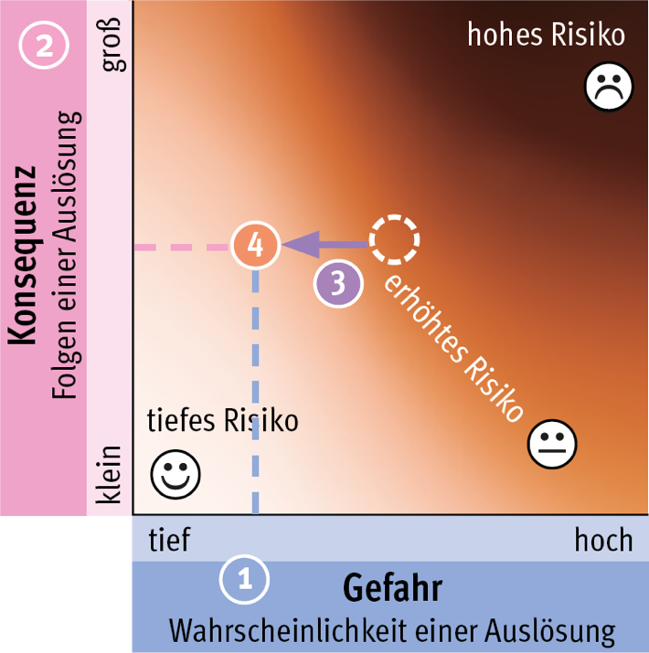
RiskCheck für Schlüsselstellen
Massnahmen welche die Wahrscheinlichkeit einer Auslösung verringern, z.B.:
flachste Stellen wählen (Spuranlage)
Hang im bereits verspurten Bereich begehen oder befahren
Frischen Triebschnee meiden
Grosse Belastungen meiden (Sturz, Besammlung, Sprünge)

Slide 17
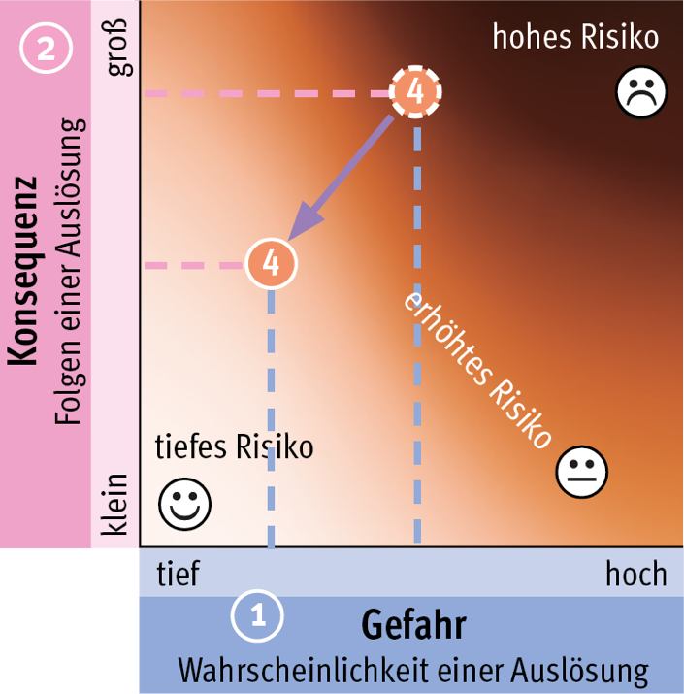
RiskCheck für Schlüsselstellen

Slide 18
Grundgedanken RiskCheck
Konzept zur Risikobeurteilung an Schlüsselstellen
Auseinandersetzung mit wichtigen Schlüsselfragen
Bewährte und neue Tools sollen darin Platz haben
Kein Ja/Nein → Für Entscheid hilft Cockpit Konzept
Wichtige Überlegungen zur Beurteilung von Schlüsselstellen sind vernetzt
Konzept und Ablauf ist immer gleich
Informationen und Möglichkeiten für Antworten können unterschiedlich sein.

Slide 19

Verknüpfung mit Cockpit

Slide 20
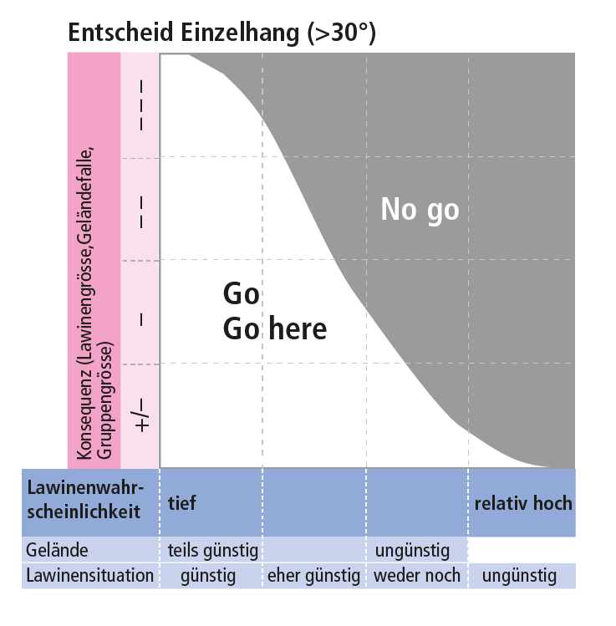
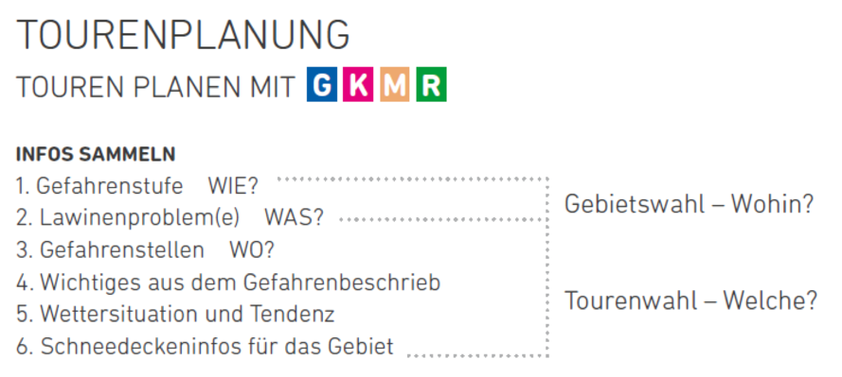
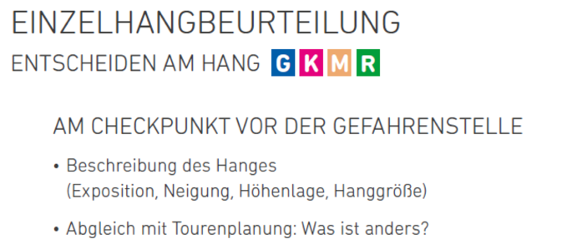
RiskCheck ist nichts neues!
Weiterentwicklung Einzelhangtool vom alten Merkblatt
Strukturiert bestehendes
bekannte Tools, Faustregeln, Wissensstand anwendbar
auf allen Ausbildungsstufen anwendbar
Winter Journal VDBS (Reuter u. Semmel, 2018)
Merkblatt „Achtung Lawinen“
Version 2016

Slide 21
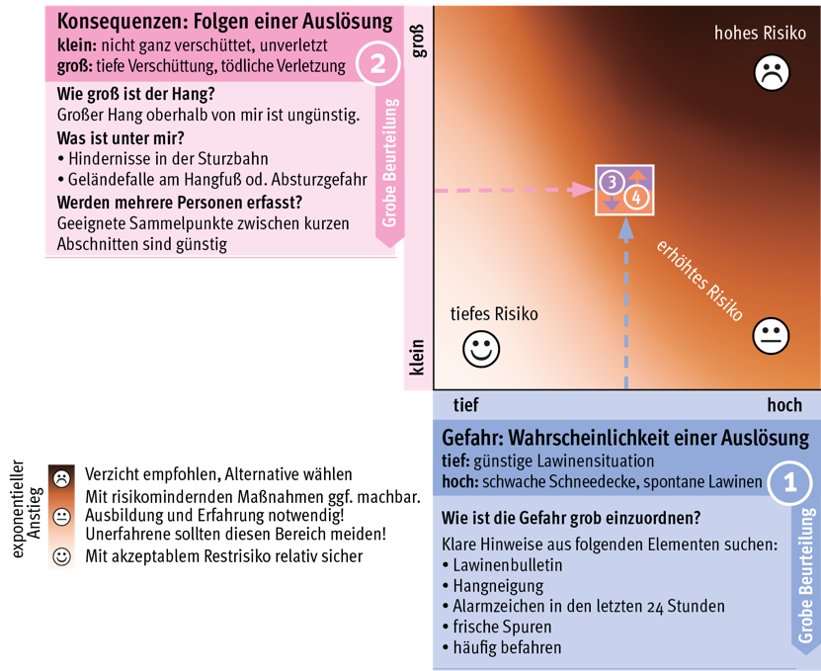
Schlüsselfragen
Grobe Beurteilung
Erste grobe Einschätzung
Auch für Planung geeignet
Wenig Interpretationsspielraum
Limitierter Handlungsspielraum
Schnell und einfach
Das was erfahrene Personen intuitiv einschätzen
Basic-Inhalt Lawinenkurs

Slide 22
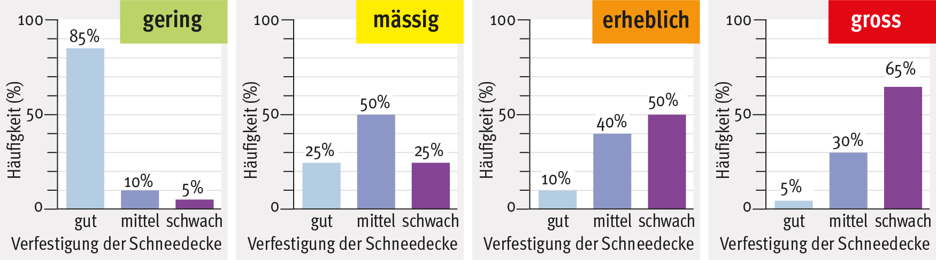
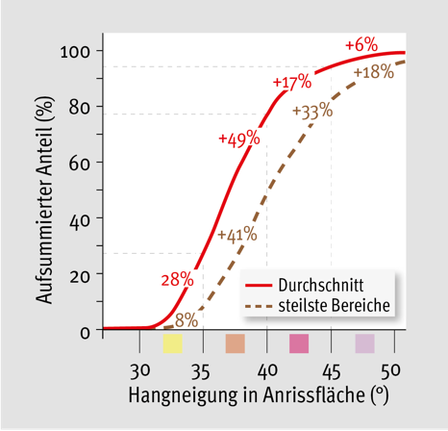
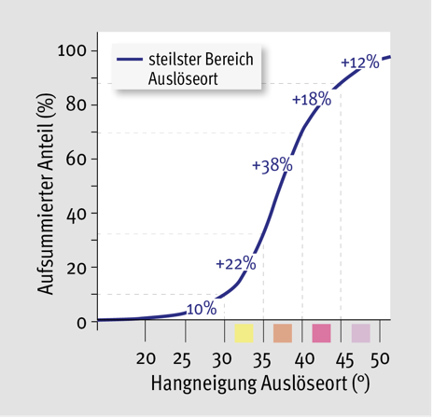
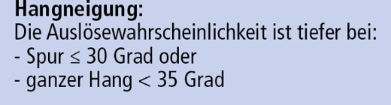
Gefahr
Antworten
The Big Picture
Grobe Beurteilung
Lawinenbulletin
90% der Unfallhänge haben Stellen über 35°
Auslöseorte:
²/₃ >35°
10% <30°
Hangneigung

Slide 23
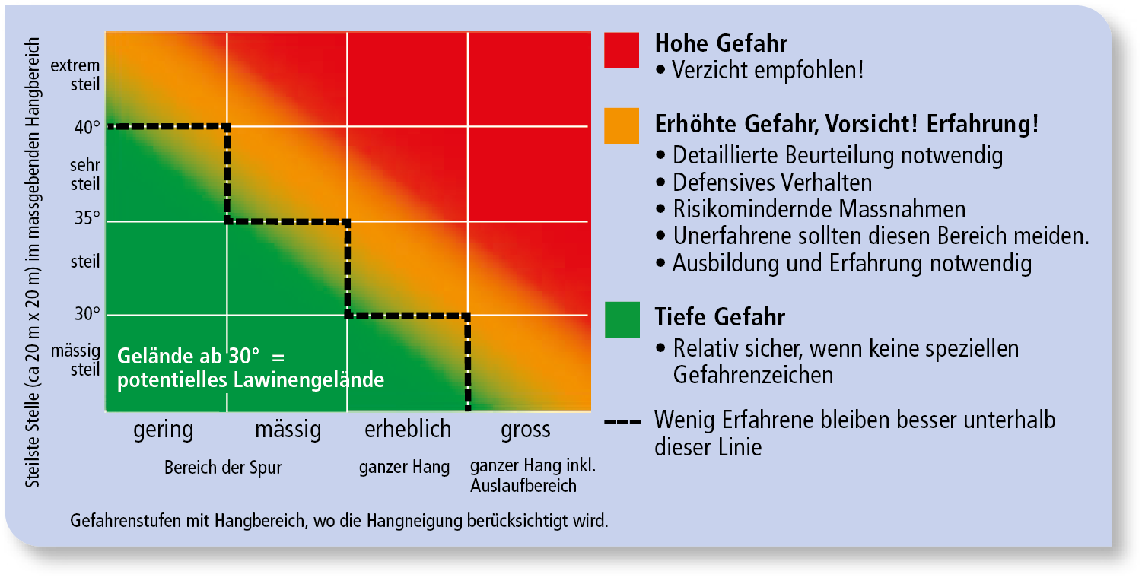
Lawinengefahrenstufe und
Hangneigung
Erste grobe Einschätzung mit grafischer Reduktionsmethode (GRM)

Slide 24
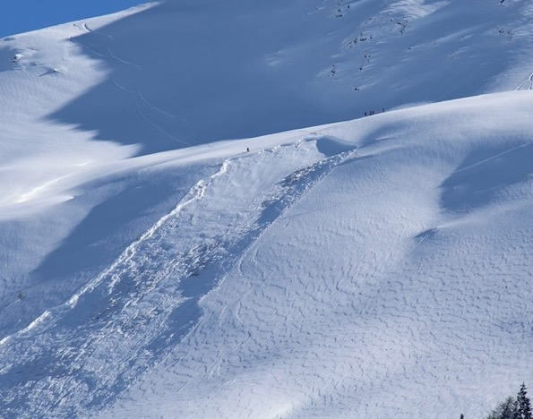
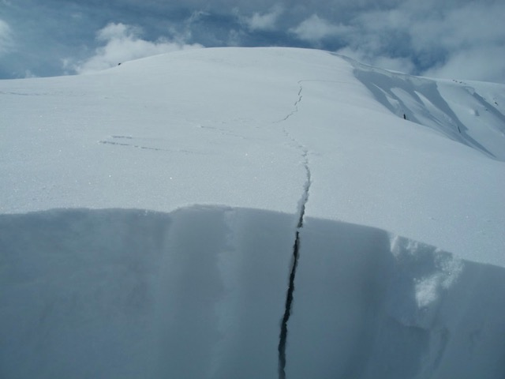
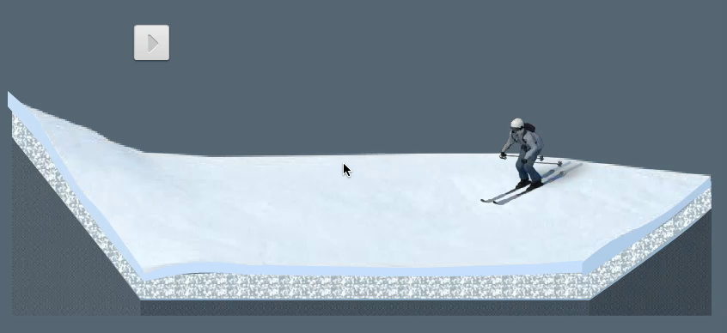
The Big Picture
Antworten
Grobe Beurteilung
Alarmzeichen

Slide 25
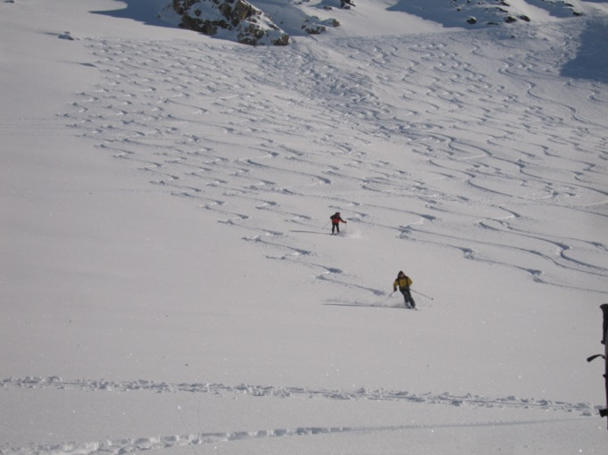
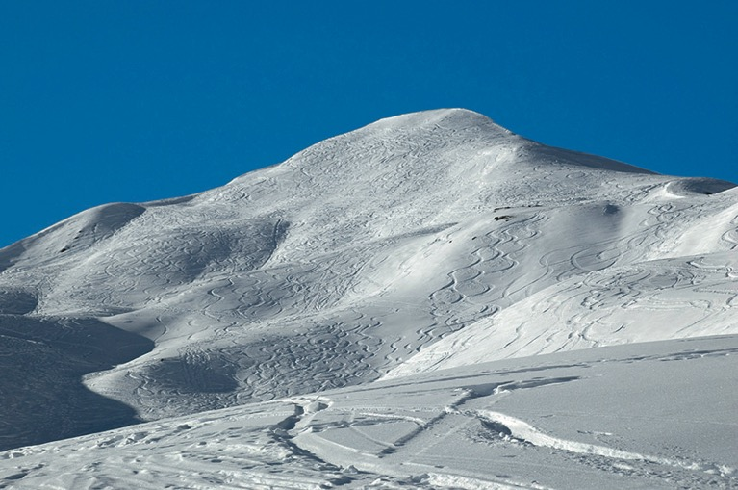
The Big Picture
Antworten
Grobe Beurteilung
Häufig befahren
Günstige Oberfläche für nächsten Schneefall
Viele Spuren
Auslösung weniger wahrscheinlich

Slide 26
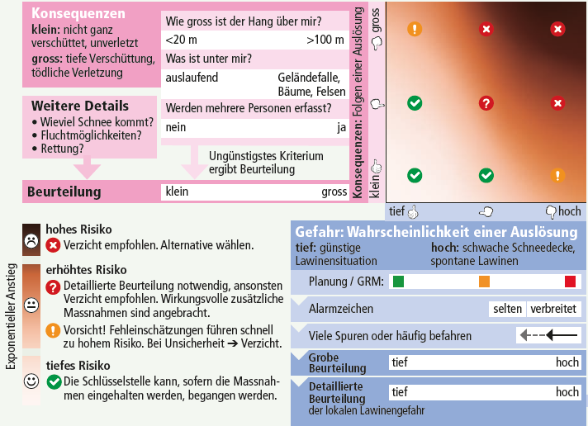
Umsetzung im Merkblatt

Slide 27
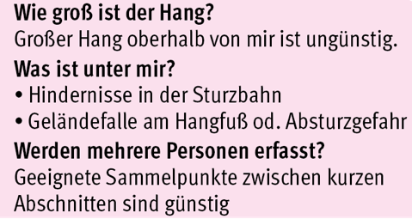
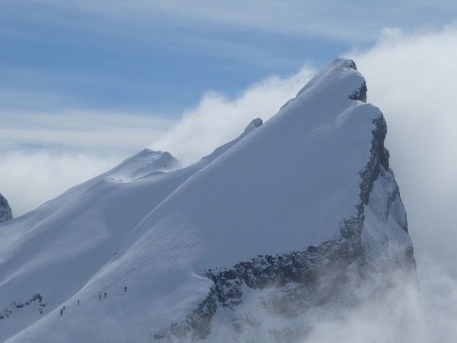
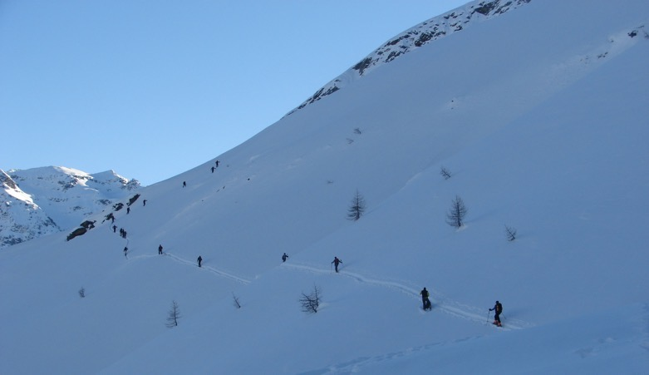
The Big Picture
Konsequenzen
Antworten
Grobe Beurteilung

Slide 28
Umsetzung im Merkblatt

Slide 29
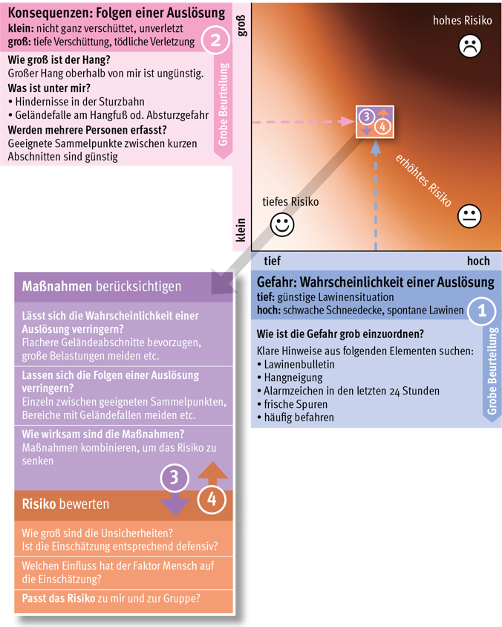
Schlüsselfragen
Massnahmen
Effektive Wirkung der Massnahmen schärfen
Wirkung auf Wahrscheinlichkeit einer Auslösung
Wirkung auf Folgen einer Auslösung
Risiko
Unsicherheit berücksichtigen
Faktor Mensch?

Slide 30
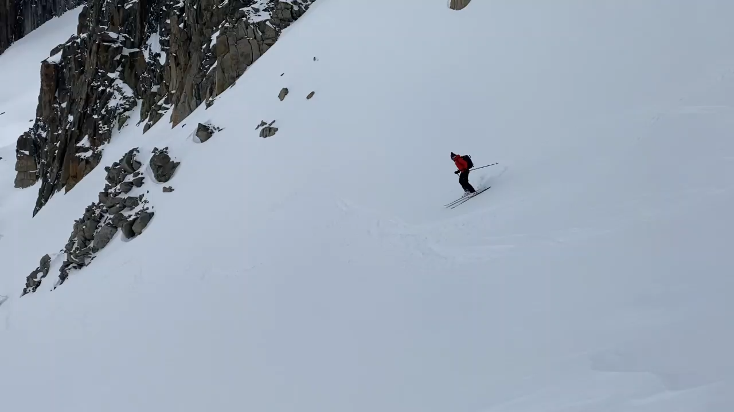

Slide 31
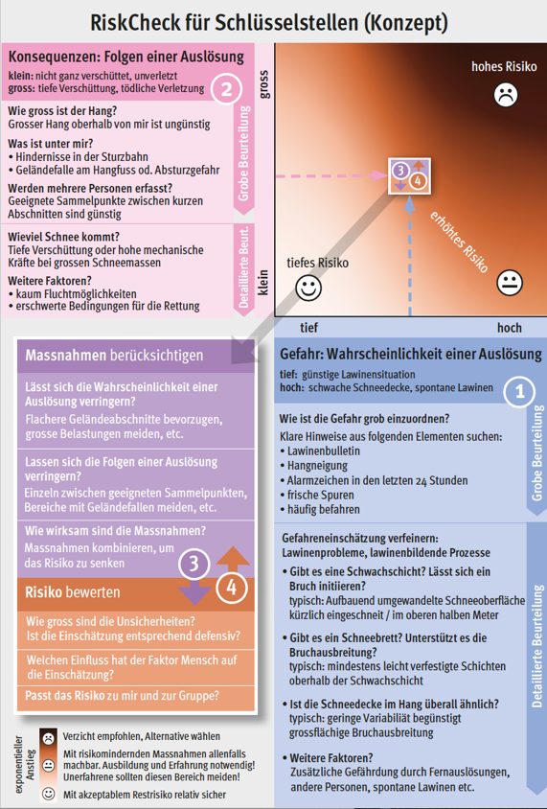
The Big Picture
Schüsselfragen
Detaillierte Beurteilung
Baut auf grober Einschätzung auf
Feinere Einschätzung auf Basis der lawinenbildenden Prozesse (Was ist das Hauptproblem)?
Schneedeckenbeurteilung mit lokalen Beobachtungen
Justierung der groben Beurteilung
Mehr Interpretationsspielraum
erweiterter Handlungsspielraum
Komplex → Schnee- und Prozesskenntnisse notwendig

Slide 32
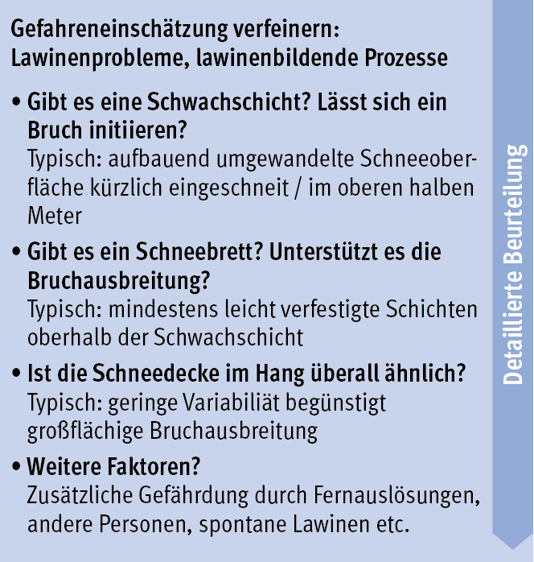
Schwachschicht
Schneebrett
Flächige Verbreitung

Slide 33
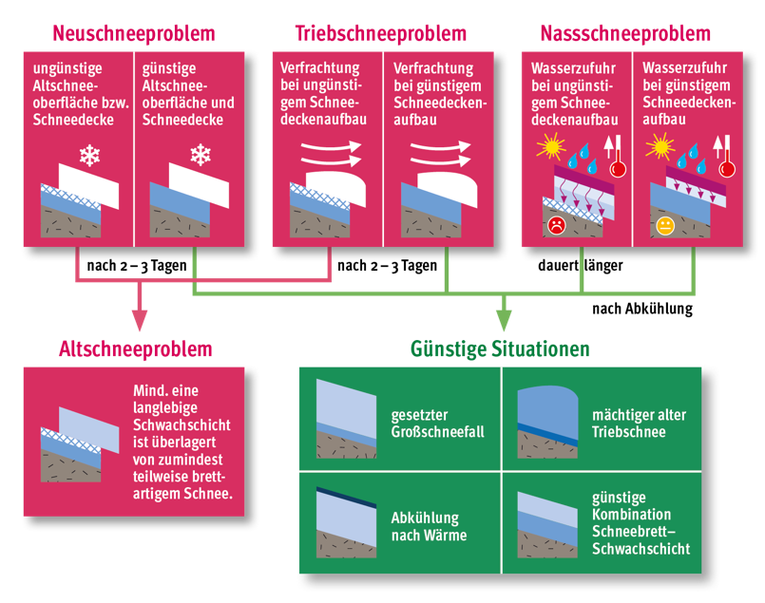
Lawinenproblem?
Was ist aktuell das Hauptproblem?
Relevante Beobachtungen (für Lawinenproblem) um die Lawinenauslösewahrscheinlichkeit einzuschätzen?

Slide 34
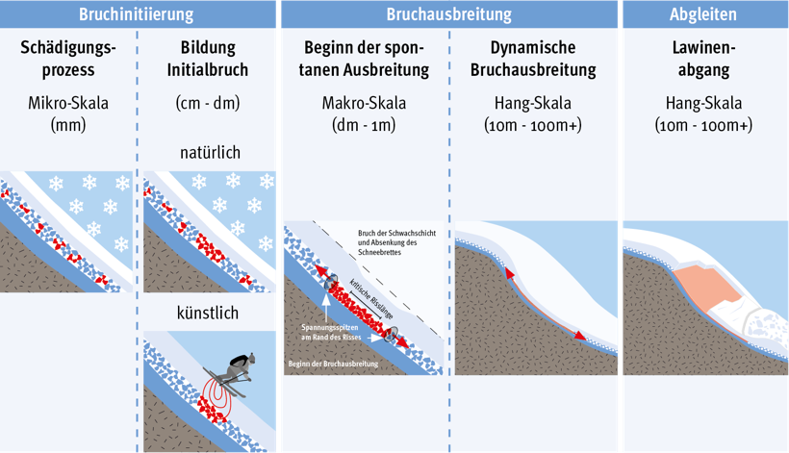
Lawinenbildende Prozesse (Prozessdenken)
Beobachtungen und Informationen mit Blick auf lawinenbildende Prozesse interpretieren.
Überlegungen zur Schneebrett–Schwachschicht-Kombination:
Ist es einfach einen Bruch zu initiieren?
Wie gut könnte das Schneebrett die Bruchausbreitung unterstützen
Wie variabel ist der Schneedeckenaufbau im Hang?

Slide 35
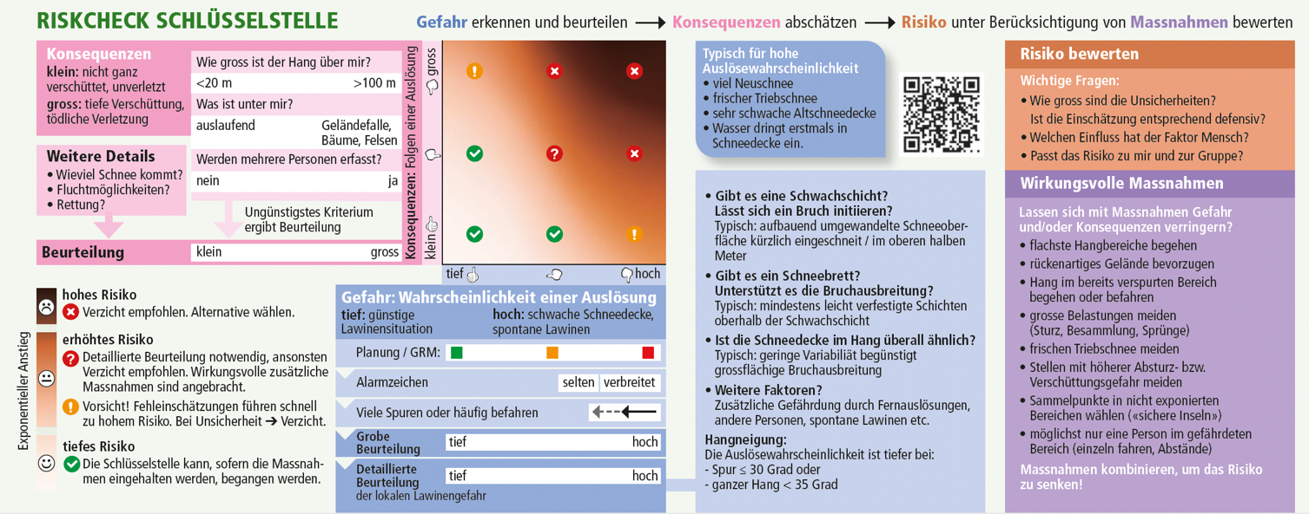
Umsetzung im Merkblatt

Slide 36
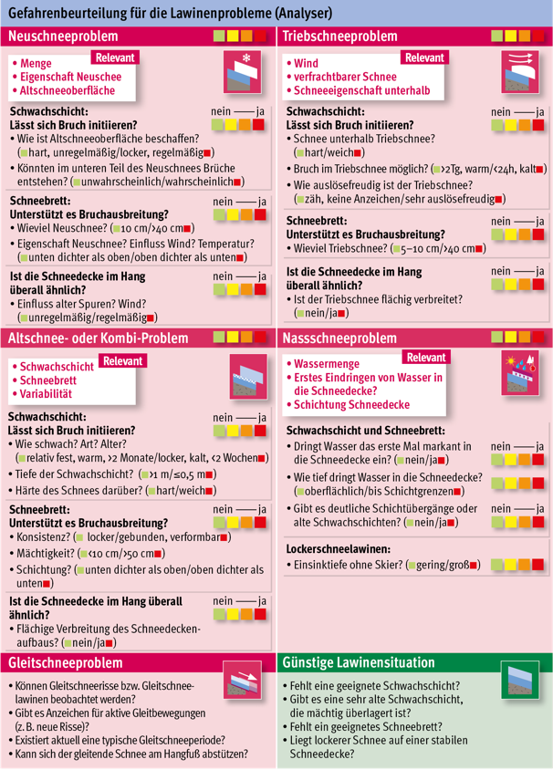
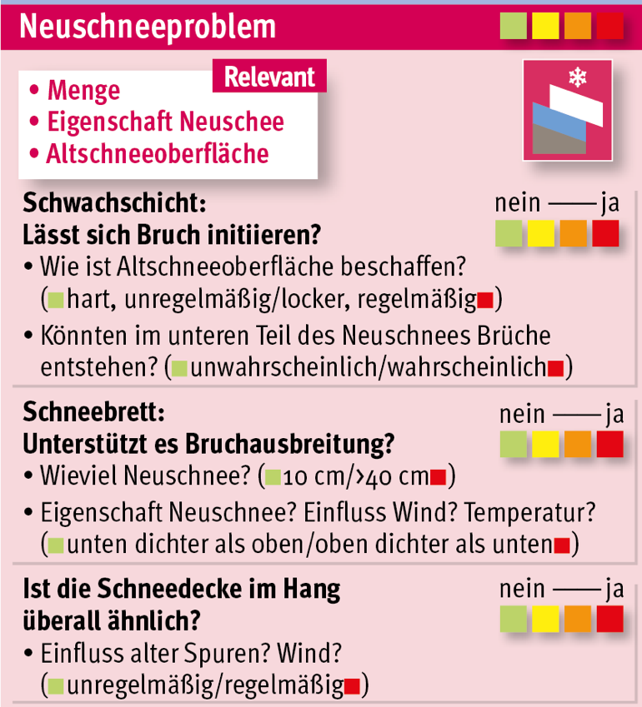

Slide 37

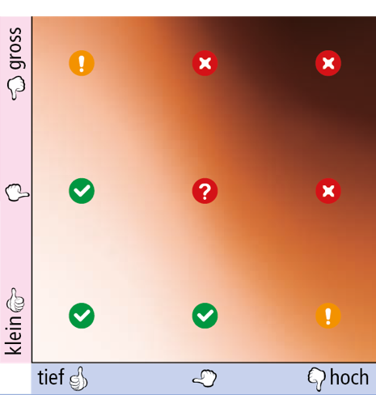




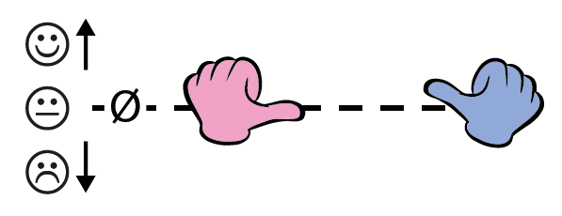



Methodische Anwendung mit Daumen
Einschätzung der Achsen mit Daumen angeben
Günstig aus Sicht
des Wintersportlers
Ungünstig aus Sicht
des Wintersportlers
Kombination

Slide 38
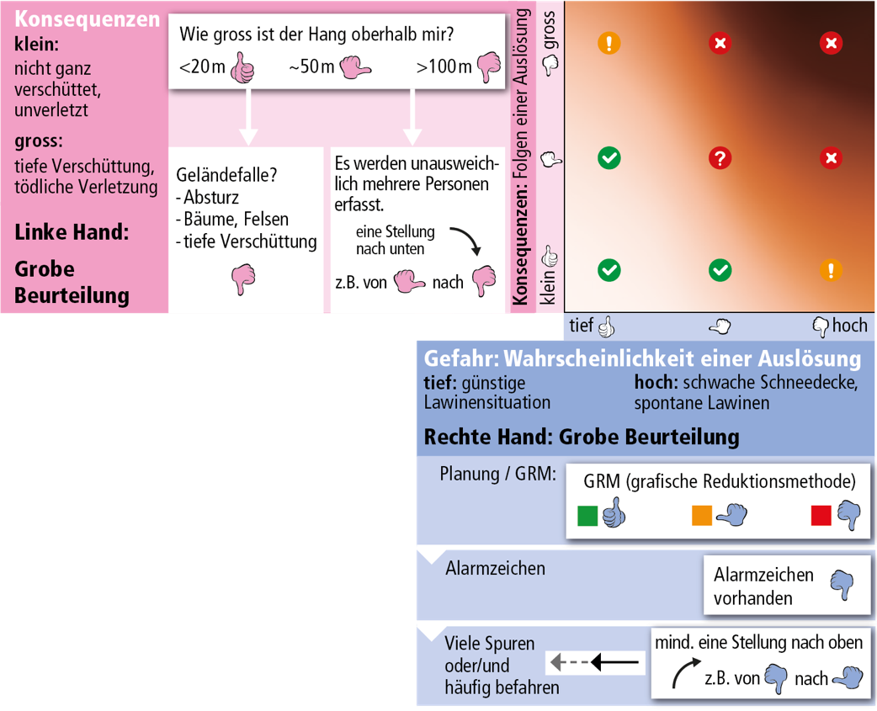


Methodische Anwendung
mit Daumen
Grobe Beurteilung
Justierung mit detaillierter Beurteilung
Risiko einschätzen

Slide 39
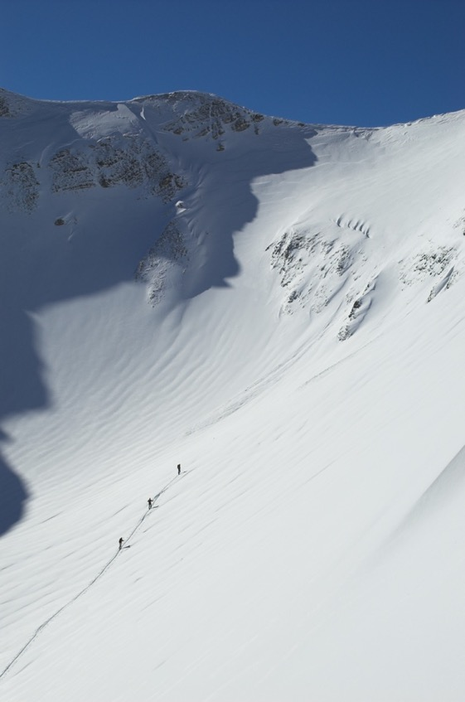
The Big Picture
Alle wichtigen Fragen

Slide 40
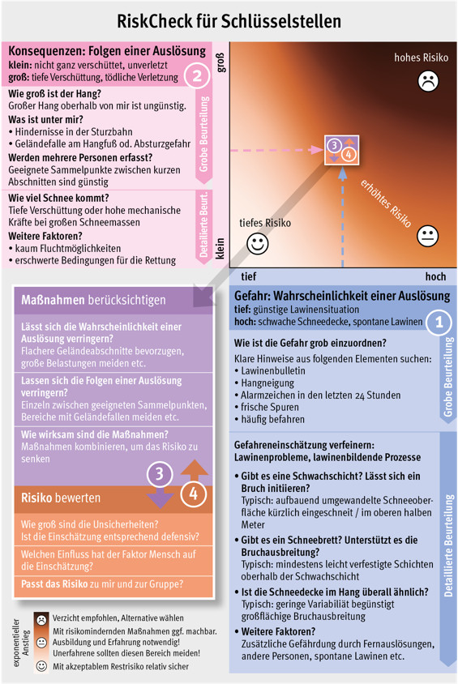
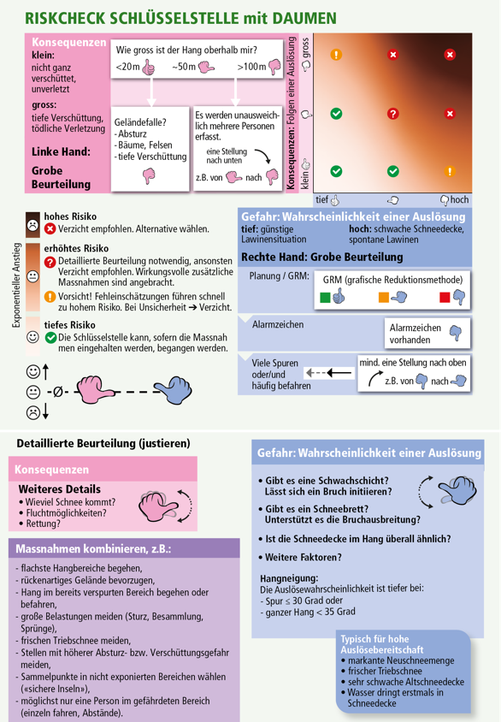
Grobe Beurteilung
Detaillierte
Beurteilung
Massnahmen
Risiko-
einschätzung

Slide 41

Weitere
Beurteilungshilfe
Einschätzung mit
Gefahrenstufe
Alarmzeichen
Reduktion mit
Hangneigung
Spuren

Slide 42
Einige Anwendungsbeispiele

Slide 43

Neuschneeproblem zwei Tage alt, nicht akut, keine Alarmzeichen
keine ausgeprägten Schwachschichten im Altschnee zu erwarten
Unregelmäßige Schneedecke, Bruchausbreitung nach oben wenig wahrscheinlich

Slide 44





Berücksichtigung
ganzer Hang
Grobe Beurteilung
Hangneigung oberhalb Spur >35°
unterhalb Spur <35°

Slide 45
Oberhalb Spur sehr unregelmässig → flächige Bruchausbreitung kaum zu erwarten
Relevanter Hangbereich

Slide 46

Berücksichtigung
relevanter Hangbereich
Grobe Beurteilung
Relevanter Hangbereich ist unterhalb Spur
Hangneigung Spur ca. 35° unterhalb flacher

Slide 47
Detaillierte Beurteilung
Neuschneeproblem zwei Tage alt, nicht akut, keine Alarmzeichen
keine ausgeprägten Schwachschichten im Altschnee zu erwarten
Unregelmäßige Schneedecke, Bruchausbreitung nach oben wenig wahrscheinlich

Slide 48
Detaillierte Beurteilung
grob
detailliert

Slide 49



Anwendung mit Daumen
Grobe Beurteilung
Mit Berücksichtigung des relevanten Hangbereichs

Slide 50

Methodische Hilfe für
Anwendung RiskCheck
→ Daumen
Grobe Beurteilung
Justierung mit detaillierter Beurteilung

Slide 51





Grobe Beurteilung
Höhe [m ü. M.]: ca. 2300 m
Hangneigung: 30-35°
Exposition: Ost
Alarmzeichen: Nein
Mehr als 1 Person betroffen? Nein

Slide 52

2 Schlüsselstellen in ähnlich grossen Hängen
Altschneeproblem mit potenzieller Schwachschicht im oberen Meter der Schneedecke
a)
Lawinenauslösewahrscheinlichkeit:
unregelmässig
alte Aufstiegsspur
Bruchausbreitung über ganzen Hang wenig wahrscheinlich
Konsequenzen:
kleiner Hang, kleine Lawine
unten auslaufend
→ eher klein
b)
Lawinenauslösewahrscheinlichkeit:
homogene Schneedecke
gleichförmiger Hang > 35°
eher hoch
Konsequenzen:
kleiner Hang
Orografisch links → Absturzgefahr
→ eher gross

Slide 53


Slide 54

Weitere Anwendungsbeispiele

Slide 55

Anhaltspunkte Beurteilung Lawinen- auslösewahrscheinlichkeit

Slide 56

Anhaltspunkte Beurteilung Konsequenzen

Slide 57

Check the Risk!
Vielen Dank für die Aufmerksamkeit

